Slide 1
TC
MİLLİ EĞİTİM BAKANLIĞI
OKUL ÖNCESİ VE İLKÖĞRETİM
KURUMLARI YÖNETMELİĞİ

Slide 2
Bu Yönetmeliğin amacı, Millî Eğitim Bakanlığına bağlı resmî ve özel, okul öncesi eğitim ve ilköğretim kurumlarının Türk Millî Eğitiminin genel amaç ve temel ilkelerine uygun olarak görev ve işleyişi ile ilgili usul ve esaslarını düzenlemektir.
AMAÇ

Slide 3
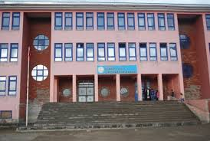
Bu Yönetmelik, Millî Eğitim Bakanlığına bağlı resmî ve özel, okul öncesi eğitim ve ilköğretim kurumlarının görev ve işleyişine ilişkin usul ve esasları kapsar.
KAPSAM

Slide 4
Ders süresi: Bir ders saati süresi 40 dakikadır. Okul yönetimince teneffüsler için en az 10 dakika ayrılır.
Tam gün eğitim veren okullarda öğle arası 40 dk dan az 90 dk dan fazla olamaz.
Öğrenciler teneffüslerden sonra derse,ilk ders ve öğle arasından sonra okula tam zamanında gelmekle sorumludurlar.
MİLLİ EĞİTİM BAKANLIĞINA BAĞLI OKULLARDA;

Slide 5
Nakiller ders yılı başında başlar ve ders yılı sonuna 15 iş günü kalıncaya kadar devam eder. Ancak doğal afet, sağlık ve ailenin adres değişikliği gibi nedenlerde bu süre aranmaz.
Okul yönetimi, gerekli şartları taşıyan öğrencinin naklini, öğrenci velisinin başvurusu üzerine e-Okul sisteminde gerçekleştirir.
NAKİL

Slide 6
İlköğretim kurumlarında öğrencilerin okula devamları zorunludur.
Sağlık durumları veya bedensel engelleri nedeniyle derslere giremeyecek durumda olan öğrenciler, bu durumlarını sağlık kurum ve kuruluşlarından alacakları raporla belgelendirmek zorundadır.
Normal ve ikili öğretim yapılan okullarda ilk derse girdiği hâlde sonraki bir veya daha fazla derse özürsüz olarak girmeyen öğrencinin durumu velisine ivedilikle bildirilir ve devamsızlığı yarım gün sayılır.
Öğrencinin geçerli mazereti ve velinin başvurusu üzerine okul yönetimi tarafından bir öğretim yılı içerisinde 15 güne kadar izin verilebilir.
Eğitim ve öğretim yılında özürsüz 20 gün devamsızlık yapanlara sınıf tekrarı yaptırılabilir.
DEVAM,DEVAMSIZLIĞIN İZLENMESİ VE İZİN VERME

Slide 7
Ortaokul ve imam-hatip ortaokullarında öğrencilerin başarısı; sınavlar, ders etkinliklerine katılım ve varsa proje çalışmalarından alınan puanlara göre değerlendirilir.
İlkokul 4 üncü sınıf ile ortaokul ve imam-hatip ortaokulunda dönem puanı, yıl sonu puanı ve yıl sonu başarı puanı 100 tam puan üzerinden belirlenir. Yüzlük puan sisteminde 0-44,99 puanlar başarısız, 45,00 ve üzeri puanlar başarılı olarak değerlendirilir.
Haftalık ders saati üç ve üçten az olan derslerde iki, üçten fazla olan derslerde ise üç sınav yapılır. Sınavların zamanı, en az bir hafta önceden öğrencilere duyurulur. Bir sınıfta/şubede bir günde yapılacak sınav sayısı 8 inci sınıfta üçü, diğer sınıflarda ikiyi geçemez. Sınavların süresi bir ders saatini aşamaz.
Kopya çeken öğrencinin sınavı geçersiz sayılır ve puanla değerlendirilmez. Ancak, dönem puanının hesaplanmasında aritmetik ortalama alınırken sınav sayısına dâhil edilir. Ayrıca bu durum, ders öğretmenince okul yönetimine bildirilir.
ÖLÇME DEĞERLENDİRME ESASLARI

Slide 8
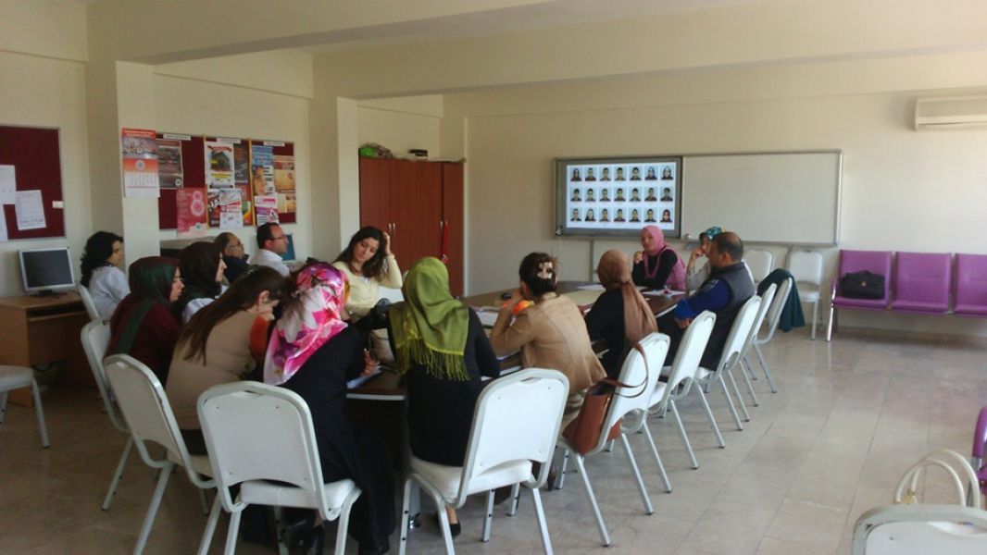
Sonuçlar; sınavların yapıldığı, projelerin teslim edildiği tarihten başlayarak en geç 14 gün içinde öğrencilere bildirilir.
Herhangi bir dersten yıl sonu puanı 45’ ten az olan öğrencilerin sınıf geçmesi veya sınıf tekrarına, ikinci dönemin son haftasında şube öğretmenler kurulunda karar verilir.

Slide 9
Ortaokul ve imam-hatip ortaokullarının 8 inci sınıflarında Türkçe, Matematik, Fen ve Teknoloji, Yabancı Dil, Din Kültürü ve Ahlak Bilgisi ve T.C. İnkılâp Tarihi ve Atatürkçülük derslerinden iki yazılı sınav yapılanlardan birincisi, üç yazılı sınav yapılandan ise ikincisi olmak üzere Ölçme, Değerlendirme ve Sınav Hizmetleri Genel Müdürlüğünce her dönem merkezî sistemle ortak sınav yapılır. Sınavların yapıldığı günlerde okulda ders yapılmaz.
Ortaokul ve imam-hatip ortaokullarının 8 inci sınıflarında bu maddenin 5 inci fıkrasında belirtilen derslerden Bakanlıkça yapılacak merkezî sistem ortak sınavlarının takvimi ve süresi kılavuzla belirlenir ve sınav tarihinden en az bir ay önce duyurulur.
ORTAK SINAVLAR

Slide 10
Okula ve derslere düzenli devam etmeleri ve başarılı olmaları,
Okul personeline, arkadaşlarına ve çevresindeki kişilere karşı saygılı ve hoşgörülü davranmaları,
Doğru sözlü ve dürüst olmaları,
ÖĞRENCİLERDEN BEKLENEN DAVRANIŞLAR

Slide 11
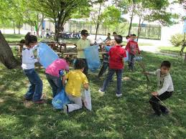
İyi ve nazik tavırlı olmaları,
Okulda yapılacak sosyal ve kültürel etkinliklere katılmaları,
Kitap okuma alışkanlığını kazanmaları,
Çevrenin doğal ve tarihî güzelliklerini, sanat eserlerini korumaları ve onları geliştirmek için katkıda bulunmaları,

Slide 12
İyi işler başarmak için çok çalışmaya ve zamana muhtaç olduklarını unutmamaları, geçen zamanın geri gelmeyeceğinin bilincinde olmaları,
Millet malını, okulunu ve eşyasını kendi öz malı gibi korumaları,
Sigara, içki ve diğer bağımlılık yapan maddeleri kullanmamaları ve bu maddelerin kullanıldığı ortamlardan uzak durmaları,

Slide 13
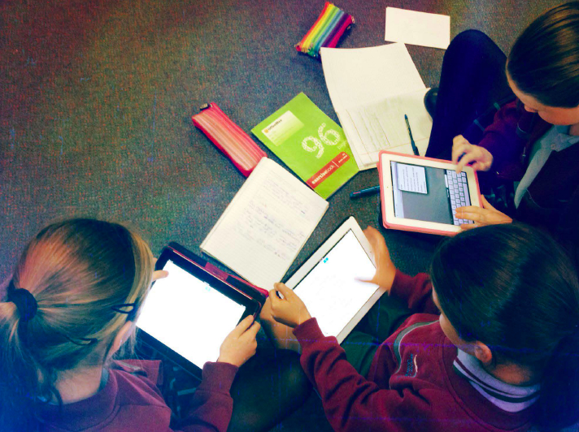
Bilişim araçlarını kişisel, toplumsal ve eğitsel yararlar doğrultusunda kullanmaları,
Fiziksel, zihinsel ve duygusal güçlerini millet, yurt ve insanlık için yararlı bir şekilde kullanmaları,
Atatürk İlke ve İnkılâplarına bağlı kalmaları, bunun aksi davranışlarda bulunmamaları,
Yasalara, yönetmeliklere ve toplumun etik kurallarına, millî, manevi ve kültürel değerlere uymaları beklenir.

Slide 14
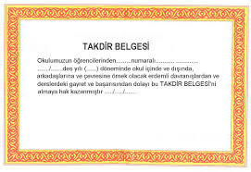
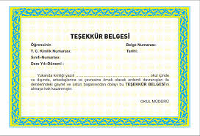
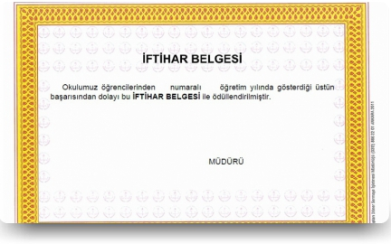
ÖDÜLLER VE ÖDÜLLERİN VERİLMESİ
İlkokul 4 üncü sınıf ile ortaokul ve imam-hatip ortaokullarının bütün sınıflarında puan ortalaması Türkçe dersinden 55.00, diğer derslerin her birinden 45.00 puandan aşağı olmamak şartı ile tüm derslerin dönem ağırlıklı puan ortalaması 70.00-84.99 olanlar "Teşekkür" EK-6, 85.00 puan ve yukarı olanlar "Takdir" EK-7 belgesi ile ödüllendirilir.
İlköğretim kurumlarının tüm sınıflarında derslerindeki başarı durumuna bakılmaksızın;
Ulusal ve uluslararası yarışmalara katılarak ilk beş dereceye giren,
Çeşitli sosyal, kültürel ve sanatsal etkinliklerde üstün başarı gösteren öğrenciler "İftihar Belgesi" EK-8 ile ödüllendirilir.

Slide 15
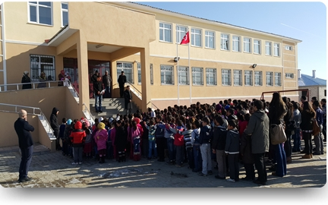
İftihar Belgesiyle ödüllendirilenler, özel olarak yapılacak bir toplantı veya törende diğer öğrencilere duyurulur. Bu öğrencilerin adları ve fotoğrafları okulun internet sayfasında yayınlanır ve uygun bir yere asılır. Teşekkür ve Takdir Belgesiyle ödüllendirilenlerin belgeleri, sınıf veya şube rehber öğretmeni tarafından karne ile birlikte öğrencilere verilir.

Slide 16
Ortaokul ve imam-hatip ortaokulu öğrencilerine, olumsuz davranışlarının özelliğine göre uyarma, kınama ve okul değiştirme yaptırımlarından biri uygulanır.
ÖĞRENCİLERİN OLUMSUZ DAVRANIŞLARI
VE UYGULANACAK YAPTIRIMLAR

Slide 17
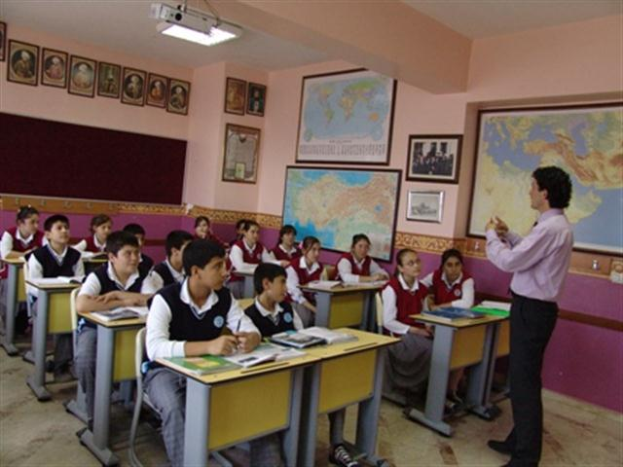
Derse ve diğer etkinliklere vaktinde gelmemek ve geçerli bir neden olmaksızın bu davranışı tekrar etmek,
Okula özürsüz devamsızlığını, özür bildirim formu ya da raporla belgelendirmemek, bunu alışkanlık hâline getirmek, okul yönetimi tarafından verilen izin süresini özürsüz uzatmak,
Yalan söylemek,
YAPTIRIM GEREKTİREN DAVRANIŞLAR
A) UYARMA YAPTIRIMI GEREKTİREN DAVRANIŞLAR

Slide 18
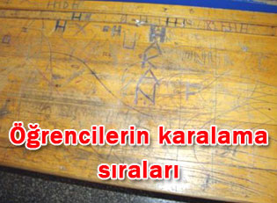
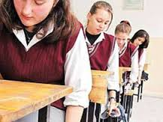
Duvarları, sıraları ve okul çevresini kirletmek,
Görgü kurallarına uymamak,
Okul kütüphanesinden veya laboratuvarlardan aldığı kitap, araç, gereç ve malzemeyi zamanında teslim etmemek veya geri vermemek,
Derslerde cep telefonunu açık bulundurmak.

Slide 19
Yöneticilere, öğretmenlere, görevlilere ve arkadaşlarına kaba ve saygısız davranmak,
Okulun kurallarını dikkate almayarak kuralları ve ders ortamını bozmak, ders ve ders dışı etkinliklerin yapılmasını engellemek,
Okul yönetimini yanlış bilgilendirmek, yalan söylemeyi alışkanlık hâline getirmek,
Okulda bulunduğu hâlde törenlere özürsüz olarak katılmamak ve törenlerde uygun olmayan davranışlarda bulunmak,
Okulda ya da okul dışında sigara içmek,
Resmî evrakta değişiklik yapmak,
Okulda kavga etmek,
Okul içinde izinsiz görüntü ve ses kaydetmek,
Başkasının malını haberi olmadan almak,
B)KINAMA YAPTIRIMI GEREKTİREN DAVRANIŞLAR

Slide 20
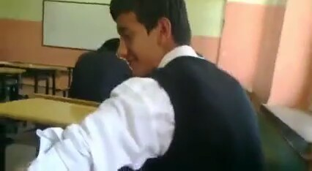
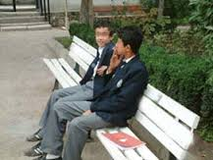
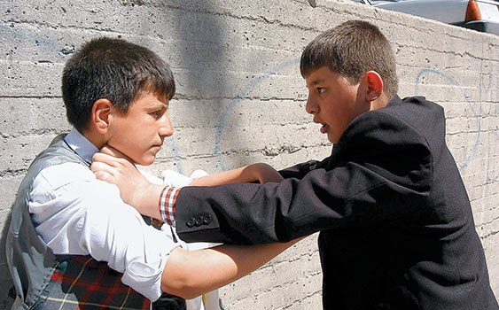

Slide 21
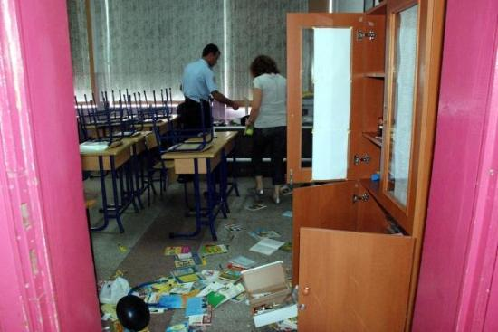
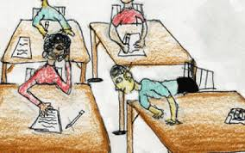
Okulun ve öğrencilerin eşya, araç ve gerecine kasıtlı olarak zarar vermek,
Dersin veya ders dışı faaliyetlerin akışını ve düzenini bozacak davranışlarda bulunmak,
Okul ile ilgili mekân ve malzemeyi izinsiz ve eğitimin amaçları dışında kullanmak,
Yatılı bölge ortaokullarında, izinsiz olarak okulu terk etmek ve gece dışarıda kalmak,
Sınavda kopya çekmek veya kopya vermek.

Slide 22
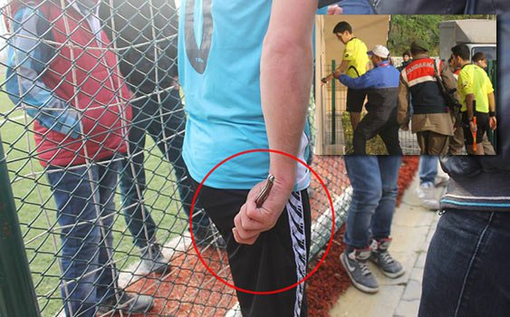
Anayasanın başlangıcında belirtilen temel ilkelere dayalı millî, demokratik, lâik, sosyal ve hukuk devleti niteliklerine aykırı davranışlarda bulunmak veya başkalarını da bu tür davranışlara zorlamak,
Hakaret, iftira, tehdit veya başkalarını bu gibi davranışlara kışkırtmak,
Okula yaralayıcı, öldürücü aletler getirmek ve bunları bulundurmak,
C) OKUL DEĞİŞTİRME YAPTIRIMI GEREKTİREN DAVRANIŞLAR

Slide 23
Okul ve çevresinde kasıtlı olarak yangın çıkarmak,
Okul ile ilgili mekân ve malzemeyi izinsiz ve eğitim amaçları dışında kullanmayı alışkanlık hâline getirmek,
Okul içinde ve dışında; siyasi parti ve sendikaların propagandasını yapmak ve bunlarla ilgili eylemlere katılmak,
Herhangi bir kurum ya da şahıs adına öğrencilerden para toplamak,
Kişi veya grupları dil, ırk, cinsiyet, siyasi düşünce ve inançlarına göre ayırmak, kınamak, kötülemek ve bu tür eylemlere katılmak,
Başkasının malına zarar vermek, haberi olmadan almayı alışkanlık hâline getirmek,
Okulun bina, eklenti ve donanımlarını, taşınır ve taşınmaz mallarını kasıtlı olarak tahrip etmeyi alışkanlık hâline getirmek,
Okula, derslere, sınavlara girilmesine, derslerin ve sınavların sağlıklı yapılmasına engel olmak,
Okul içinde ve dışında okul yöneticilerine, öğretmenlere ve diğer personele ve arkadaşlarına şiddet uygulamak ve saldırıda bulunmak, bu gibi hareketleri düzenlemek veya kışkırtmak,
Okul ile ilişiği olmayan kişileri okulda veya okula ait yerlerde barındırmak,
Kendi yerine başkasının sınava girmesini sağlamak, başkasının yerine sınava girmek,
Alkol veya bağımlılık yapan maddeleri kullanmak veya başkalarını kullanmaya teşvik etmek,
Kılık ve kıyafetle ilgili kurallara uymamakta ısrar etmek.

Slide 24
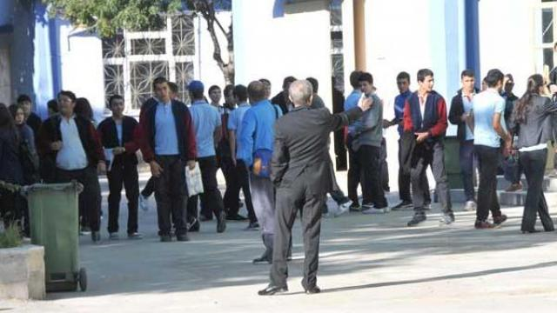

Slide 25
Kınama ve okul değiştirme yaptırımlarından birini alan öğrenciye o eğitim ve öğretim yılı içinde teşekkür, takdir ve onur belgesi verilmez.

Slide 26
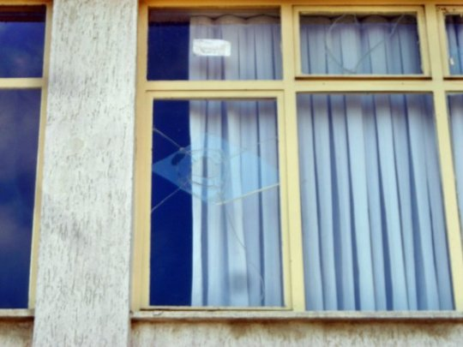
Okulun ve öğrencilerin mallarına verilen maddi zararlar, o öğrencinin velisine ödettirilir.
(2) Zararın ödenmesinde zorluk çıkaran veliler hakkında, 27/9/2006 tarihli ve 2006/ 11058 sayılı Bakanlar Kurulu Kararıyla yürürlüğe konulan Kamu Zararlarının Tahsiline İlişkin Usul ve Esaslar Hakkında Yönetmelik hükümlerine göre işlem yapılır.
ZARARIN ÖDETİLMESİ

Slide 27
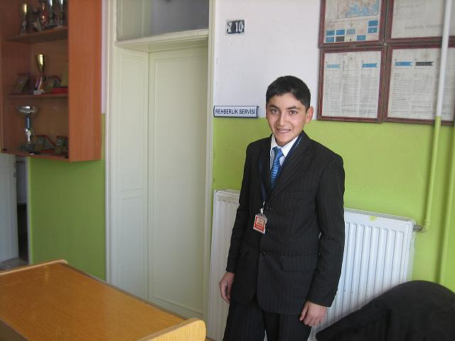
Küçük yaşlardan itibaren görev ve sorumluluk duygularını geliştirmek, okulun yönetim işlerinde görev almalarını sağlamak amacıyla ortaokul ve imam-hatip ortaokulu öğrencileri, okul yerleşim alanı içinde nöbet görevlerini yürütürler.
ÖĞRENCİLERİN NÖBET HİZMETLERİ

Slide 28
Öğrenciler;
Öğrenim gördükleri okulun arması ve rozeti dışında arma, sembol, rozet ve benzeri takılar takamazlar,
Okul yönetimi ve okul aile birliğinin belirlediği okul üniforması dışında kıyafet giyemezler,
Öğrenciler, beden eğitimi ve spor derslerinde eşofman, diğer spor etkinliklerinde ise etkinliğin özelliğine uygun kıyafet giyer.
Bütün öğrenciler belirlenen kıyafetleri giymekle sorumludur, giymemek konusunda ısrar eden öğrencilere okul değiştirme yaptırımı uygulanır.
KILIK KIYAFET SINIRLAMALARI

Slide 29
Bu Yönetmelik hükümlerine aykırı hareket eden ortaokul öğrencilerine 27/8/2003 tarihli ve 25212 sayılı Resmî Gazete’de yayımlanan Millî Eğitim Bakanlığı İlköğretim Kurumları Yönetmeliği; lise öğrencilerine 19/1/2007 tarihli ve 26408 sayılı Resmî Gazete’de yayımlanan Millî Eğitim Bakanlığı Ortaöğretim Kurumları Ödül ve Disiplin Yönetmeliği hükümleri uygulanır.

